Slide 1
Sigurnost Oracle baze podataka
Lena Petrović 1295

Slide 2
Bezbednost
Bezbednost informacija, privatnost i zaštita korporativne imovine
Veoma važno u svakom poslu
Oracle baza podataka:
na sveobuhvatan način obezbeđuje bezbednost
najsavremenije bezbednosne funkcije (duboka zaštita podataka, revizija, skalabilna bezbednost, bezbedno hostovanje i razmena podataka)
predvodi u oblasti bezbednosti
preporučeni standardi i preporučljive bezbednosne prakse za bazu podataka

Slide 3
Oblasti bezbednosti
Korisnički nalozi
Autentifikacija
Privilegije i uloge
Sigurnost aplikacije
Informacije o sesiji korisnika
Pristup bazi podataka na nivou reda i kolone koristeći
Klasifikacija i zaštita podataka u različitim kategorijama
Revizija aktivnosti baze podataka
Enkripcija

Slide 4

Obezbeđivanje korisničkih naloga i privilegija
Zaključavanje korisničkih naloga
Default-no instalirani nalozi
SYS, SYSTEM nikada zaključani
NOLOGGING klauzula
operacija baze podataka nije evidentirana
Princip najmanje privilegija
Dodeliti samo neophodne privilegije, zabraniti pristup podacima iz SYS šeme…
Dodela privilegija samo ulogama

Slide 5



Dodela privilegija ulogama
Kreiranje uloge (role) professor identifikovane lozinkom
Odobravanje operacija za tabelu
Dodela privilegija uloge korisničkom nalogu
Postavljanje uloge sa strane korisnika

Slide 6
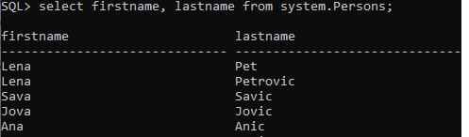

Slide 7
Obezbeđivanje uloga
Dodela uloge korisnicima samo ako su im potrebne sve privilegije te uloge
Uloge koje definiše Oracle vs. sopstvene uloge
CONNECT uloga
Ukoliko nisu potrebne sve privilegije postojeće uloge - drugačiji pristup
Privilegije stečene preko uloge - ne mogu se odbaciti pojedinačno

Slide 8

Obezbeđivanje lozinki
Pažljivo biranje lozinke
dužina između 12 i 30 bajtova
najmanje jedna cifra, jedan znak velikih slova i jedan znak malih slova
posebni znakovi
Akronim
složenija lozinka
“Ovo je projekat za predmet sistemi za upravljanje bazama podataka za koji je rok izrade 3 nedelje” ijpzpszubpzkjri3n
Složenost lozinke
utlpwdmg.sql skripta za proveru složenosti lozinke
Promena podrazumevane korisničke lozinke
Bez čuvanja korisničke lozinke kao tekst u Oracle tabelama

Slide 9
Revizija aktivnosti
Praćenje i evidentiranje odabranih radnji baze podataka korisnika
Aktivnosti koje Oracle uvek prati, bez obzira da li je revizija omogućena
Fino-zrnasta revizija - da se revizija izvrši na najpreciznijem nivou
specifične uslove koji se moraju desiti da bi se revizija desila
Istraživanje sumnjivih aktivnosti
Akrivnost neovlašćenih korisnika
Praćenje i prikupljanje podataka o specifičnim aktivnostima baze podataka
Revizorski zapisi - DBA_AUDIT_TRAIL tabela

Slide 10


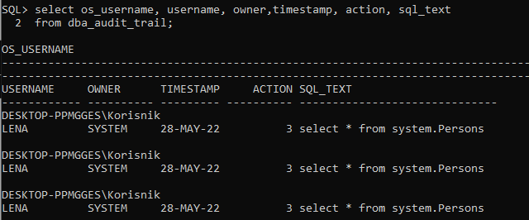
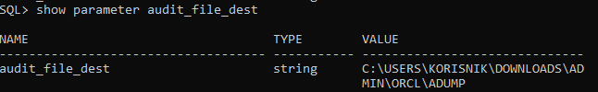
AUDIT komanda

Slide 11
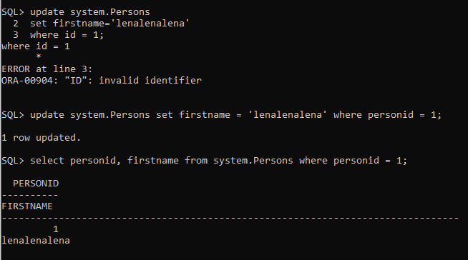
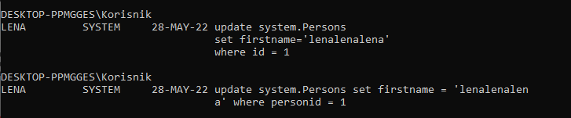

Slide 12
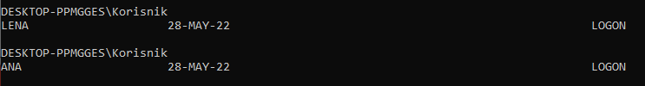
Neuspešna prijava

Slide 13
Obezbeđivanje podataka - Enkripcija
Transparent data encryption
Sprečavanje neovlašćenog pokušaja pristupa podacima baze podataka
Ukoliko bilo ko, bilo kako dođe u posed datoteke u kojoj se čuvaju šifrovani fajlovi, nikada neće moći da dešifruje podatke.
Potpuno transparentno
Šifrovanje na nivou kolone ili na nivou prostora tabele

Slide 14
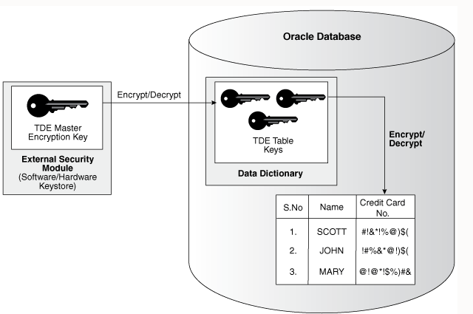
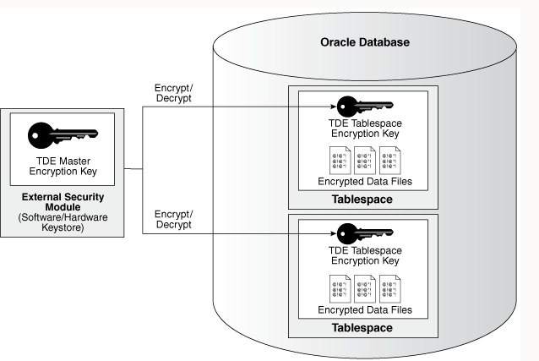
Kolona vs prostor tabela

Slide 15
TDE koraci
Podešavanje parametara za wallet
Kreiranje skladišta ključeva
Podešavanje TDE glavnog ključa
Šifrovanje podataka

Slide 16


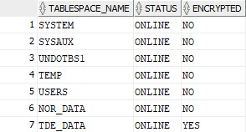

Šifrovanje podataka
AES128 - default

Slide 17
Hvala na pažnji :)

